Slide 1
التقنيات الحديثة في ادارة مباريات كرة القدم
جامعة بغداد
كلية التربية البدنية وعلوم الرياضة للبنات
اعداد
م. م مريم عبد الجبار خضير

Slide 2
محاور الورشة
المقدمة
ادارة مباريات كرة القدم
اقسام ادارة المباريات
ماهية التقنيات الحديثة
استخدامات التقنيات الحديثة في ادارة المباريات

Slide 3
تسخر التكنولوجيا لتحسين اللعبة الابتكارات المستحدثة عبر فرق تكنلوجيا مختصة بكرة القدم مسؤولة عن حل المشكلات الحالية في عالم كرة القدم من خلال اختبار وتنفيذ التقنيات والابتكارات الجديدة. تماشياً مع أهداف FIFA الإستراتيجية 2024-2027، بتسخير التكنولوجيا لتحسين اللعبة من خلال البحث والتطوير والابتكار بهدف تعزيز تجربة كرة القدم داخل وخارج الملعب.
المقدمة

Slide 4
ادراة المباراة:
هناك مفاهيم خاطئة عند البعض هو يعتقد البعض ان ادارة المباراة تبدأ عندما يقوم الحكم بالبدء المباريات بين الفريقين ويقوم المدرب بتوجية اللاعبين والتغيرات التي يجريها وهذا المفهوم خاطئ , حيث تبدأ ادارة المباراة بعد انتهاء المباراة الاولى الى المباراة الثانية , وما هي الواجبات المطلوبة خلال هذا الاسبوع

Slide 5
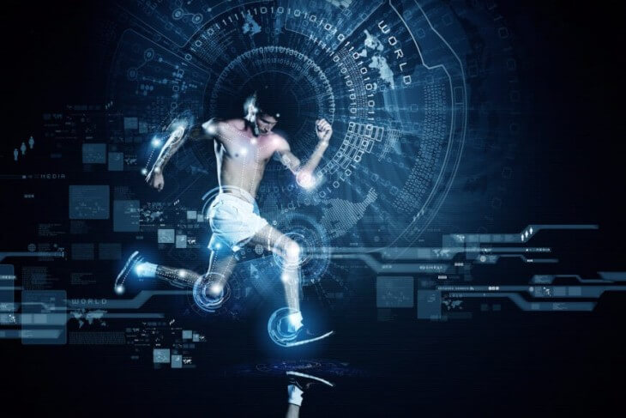
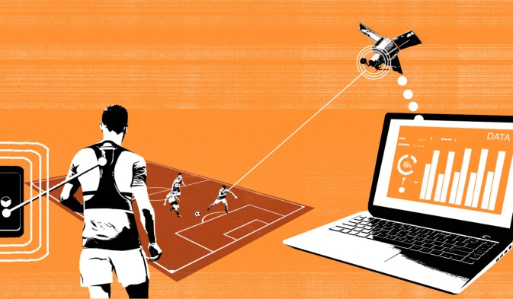
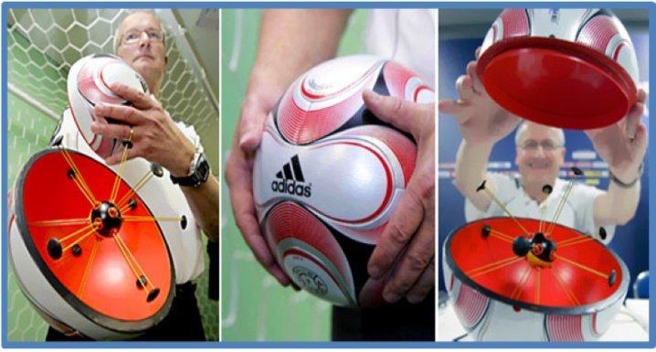
اقسام ادارة المباريات
قبل المباراة
اثناء المباراة
بعد المباراة

Slide 6
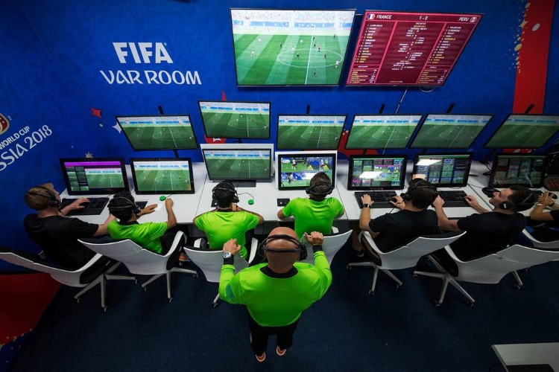
كرة القدم ما زالت فى حاجة إلى بعض التقنيات التى تعمل على تطوير اللعبة الأولى داخل الملعب، وبها يتم التخلص من بعض الأزمات التى تحدث فى المستطيل الأخضر، سواء بسبب عدم التأكد من صحة هدف أو حماية حكم المباراة أمام تهور اللاعبين والهجوم الذى يتعرضون له بشكل متكرر.

Slide 7
أجهزة قابلة للارتداء للمساعدة الطبية
سلسلة من الأجهزة الإلكترونية القابلة للارتداء قيد التطوير حاليا للمساعدة في تجنب حالات الطوارئ الطبية لأي مشجع يحضر كأس العالم في قطر، ويتواصل العمل على طباعة مستشعرات منخفضة الطاقة مباشرة على القماش لقياس نبضات القلب، والتنفس، والترطيب في قمصان ملائمة ستوزع خلال فعاليات المسابقة. وتعمل هذه القمصان عبر البلوتوث وترسل بياناتها إلى المحطة الأساسية، بحيث يمكن مراقبة العلامات الحيوية في الوقت الفعلي للمشجعين.

Slide 8
تحسين أداء الفريق باستخدام بيانات الذكاء الاصطناعي
يتضمن نظام الأداء والتتبع الإلكتروني EPTS جهاز ذكي يمكن ارتداؤه يستعمل لمراقبة أداء اللاعب وتتبعه وتحليله في الميدان .يتم ارتداء هذا الجهاز بالجزء العلوي للجسم وبالتحديد بين عظام الكتف، ويتم تثبيتها في مكانها بوساطة سترة .وتقيس المستشعرات المضمنة بالجهاز تفاصيل مثل المسافة المقطوعة اللاعب, "بالإضافة الى مساحات ميدان اللعب التي يقضي فيها اللاعب مجمل وقته، ومعدل ضربات القلب وغيرها من البيانات"

Slide 9
نظم إضاءة متطورة
تقنية أخرى ذكرها التقرير السابق وسيتم استخدامها في مونديال قطر، حيث تم تجهيز جميع الملاعب في قطر باستخدام تقنية "إل إي دي" (LED)، والتي تتميز بأضواء متغيرة الألوان وتأثيرات عرض أخرى يمكن استخدامها في حفلي الافتتاح والختام في ملعبي البيت ولوسيل، وهذه المصابيح موفرة للطاقة، وغير سامة، ولها عمر يصل إلى 6 أضعاف
عمر المصابيح التقليدية.
غرف مشاهدة حسية
وتم إنشاء غرف "المشاهدة الحسية" (Sensory viewing rooms) في الملاعب لتوفير مساحات آمنة وهادئة للأشخاص المصابين بالتوحد أو أولئك اللذين لديهم مشاكل صحية أخرى تمنعهم من متابعة المباريات من المدرجات -كما ذكر التقرير- وتتميز هذه الغرف بعرض تفاعلي للمباريات، وإضاءة متحكم بها، وألعاب لمساعدتهم على الاستمتاع بمشاهدة المباراة في بيئة مريحة.

Slide 10
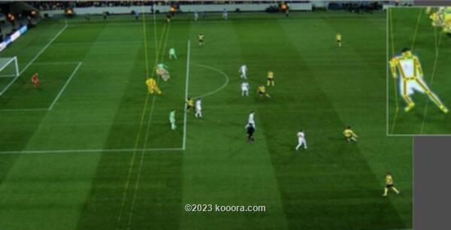
تعزيز تجربة مشاهدة كرة القدم
يمكن استعمال حلول الذكاء الاصطناعي المستندة إلى السحابة لتقديم رؤية أكثر تعمقًا في كل بث مباشر للمباريات, وبالتالي محاولة تقديم تجربة مشاهدة أفضل لكرة القدم من خلال التلفاز، اذ يمكن أن يوفر ذلك للجماهير تنبؤات في الوقت الفعلي للوقت الذي من المحتمل أن يتم فيه تحقيق هدف ما.

Slide 11
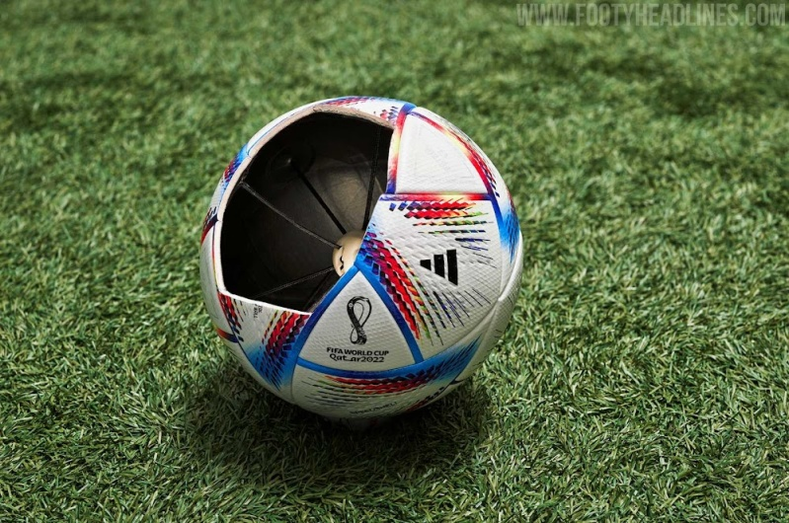
كرة مع جهاز استشعار
تحتوي كرة المباريات الرسمية، التي صنعتها شركة Adidas، على مستشعر حركة بالداخل. ويُبلغ المستشعر عن بيانات الموقع الدقيقة للكرة 500 مرة في الثانية، وفقا للشركة، مما يساعد الحكام على اتخاذ قرارات أكثر دقة .وقالت شركة Adidas إن الكرات المجهزة بأجهزة الاستشعار تم اختبارها في العديد من بطولات كرة القدم التي سبقت المونديال، بما في ذلك كأس العالم للأندية 2021، ولم تؤثر على أداء اللاعبين.، وتم استخدام الكرة في جميع مباريات البطولة البالغ عددها 64 مباراة، وقدمت المعلومات إلى مركز البيانات الخاص بالمنظمين، والذي يمكن للمسؤولين استخدامه للتتبع والإحصائيات ومراقبة اللعب.

Slide 12
نظام الحكم المساعد بالفيديو (VAR)
يعتبر نظام الحكم المساعد بالفيديو، الذي يستخدم الخوارزميات والبيانات مساعدا للحكام على أرض الملعب في إجراء أحكام دقيقة، حسبما يقول مسؤولون في الفيفا.وتم اختبار هذه التكنولوجيا في كأس العالم 2018 ، وحصلت على تحسينات لبطولة هذا العام.وأضاف مسؤولو فيفا أن النظام يعتمد على كاميرات التتبع المثبتة في الملاعب لتتبع الكرة المليئة بالمستشعرات وما يصل إلى 29 نقطة بيانات (data points) على جسم كل لاعب بمعدل 50 مرة في الثانية. وتزود نقاط البيانات التي تتعقب أطراف اللاعبين وموقع الكرة نظام الذكاء الاصطناعي، مما يساعد الحكام على اتخاذ قرارات بشأن العقوبات، مثل حالات التسلل.ويتيح النظام خدمة التنبيه الآلي داخل غرفة مجهزة بشاشات لعرض الفيديو، ويساهم بالتحقق من صحة أي قرار وإبلاغ الحكم على أرض الملعب بالنتائج

Slide 13
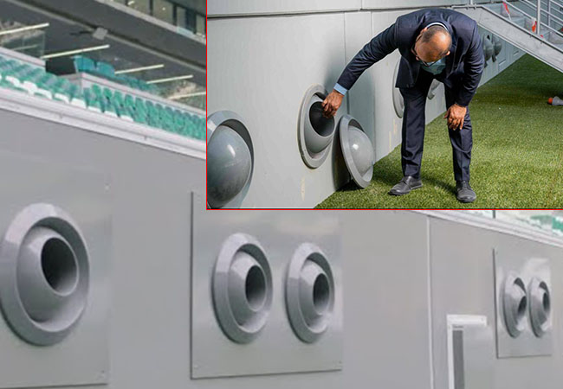
تبريد الملعب
تعتبر الحرارة المرتفعة مشكلة في قطر، بسبب المناخ الصحراوي في هذه الدولة الخليجية، ويعتمد المنظمون على نظام تبريد متقدم، وفقا لفيفا، تم تصميمه من قبل البروفيسور القطري، سعود عبد العزيز عبد الغني. ونظام التبريد يسحب الهواء إلى الأنابيب وفتحات التهوية في الاستاد، ويُبرد ويُنقي الهواء ويدفعه للخارج مرة أخرى، ويقول مسؤولون إنه يساهم بتبريد الاستاد، حيث تساعد المستشعرات في تنظيم درجات الحرارة.و باستخدام هذا النظام والاستعانة بمواد عازلة يتشكل ما يسمى "التبريد الموضعي" (spot cooling)، الذي يسمح بالتبريد فقط في مكان وجود الأشخاص، مما يحافظ على حرارة الملاعب بين 64 و75 درجة فهرنهايت (17.7 و23.8) درجة مئوية.

Slide 14
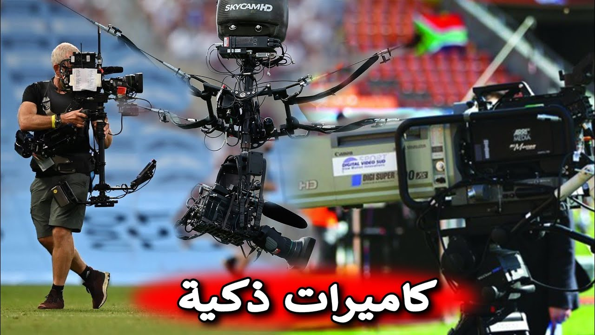
الكاميرات والخوارزميات
اعتمد مراكز القيادة والسيطرة في قطر على أكثر من 15 ألف كاميرا لتتبع تحركات الناس خلال المونديال، وتم استخدام الخوارزميات لمحاولة منع التدافع في الاستاد، مثل التدافع الذي حصل في مباراة كرة قدم في إندونيسيا وأسفر عن مقتل أكثر من 130 شخصا، وستساعد في التنبؤ بتحركات الحشود.

